Slide 1
Accompagner nos clients tout au long du cycle de vie de leurs installations nucléaires et industrielles
PRÉSENTATION GÉNÉRALE ONET TECHNOLOGIES
22.03.2023

Slide 2
PARTIE 1
Le groupe Onet
PARTIE 2
Onet Technologies
PARTIE 3
Nos expertises
PARTIE 4
Notre organisation

Slide 3
Onet, un groupe familial depuis 160 ans
UNE HISTOIRE PÉRENNE
1,9 Mds €
De chiffre
d’affaires
68 000
Collaborateurs
21 500
Clients
dans le monde
80
Savoir-faire
350
Implantations en France et à l’international

Slide 4
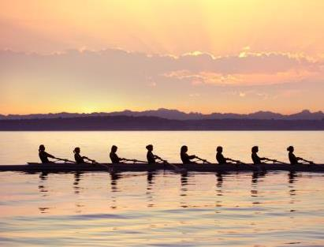
Notre cap
UN CAP ENGAGÉ
CONSERVER
notre indépendance financière
CONSOLIDER
nos positions France / International
AFFIRMER
le sens du service
ÊTRE
le référent dans nos métiers
DEVENIR
une entreprise à impact

Slide 5
Vision
& mission
DES CONVICTIONS QUI NOUS UNISSENT
Nous savons que l’humain n’est jamais meilleur qu’à plusieurs et que l’intelligence du collectif est la plus grande source de richesse.
C’est en mettant nos forces en commun que nous créerons de meilleurs environnements pour tous.
Valeurs
Écoute – Respect – Audace

Slide 6
LE CHALLENGE QUI NOUS ANIME
Ambition
Nous voulons nous affirmer comme l’entreprise de services de référence.
Celle qui permet à tous ses collaborateurs, grâce à leur rôle et leur mission, d’apporter de la valeur à chaque client et à l’ensemble de la société.

Slide 7
LE GROUPE ONET
Une offre
large et maîtrisée

Slide 8
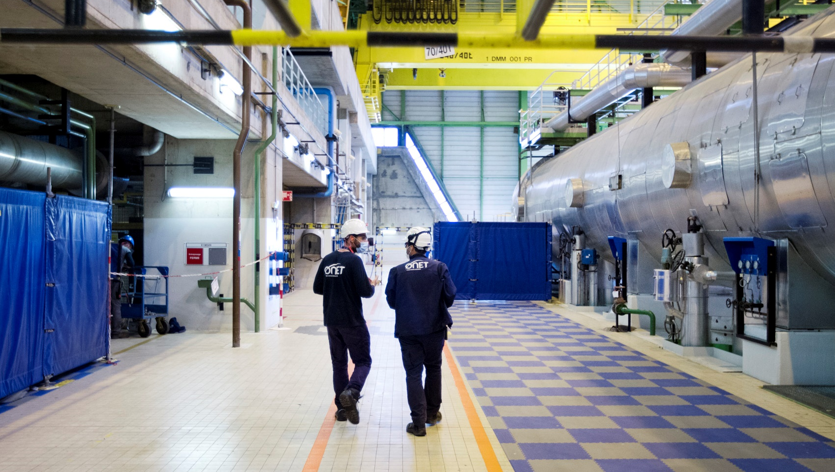

Présentation d’Onet Technologies
PARTIE 2

Slide 9







Onet Technologies
Engagé pour l’excellence de la filière nucléaire française et internationale
2900
collaborateurs
Un centre de
compétence
ingénierie de
400
personnes
Une capacité
de plus de
2 000
intervenants
sur sites
258M€
de chiffre d’affaires
4 domaines
Nos implantations
Nucléaire pour la production d’énergie
30
Implantations en France
Installation de l’amont et du cycle du combustible
Onet Technologies
est un membre actif :
Nucléaire lié à la Défense
7
Pays représentés
Applications médicales et industrielles

Slide 10

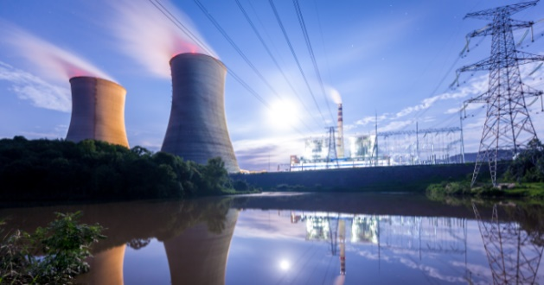
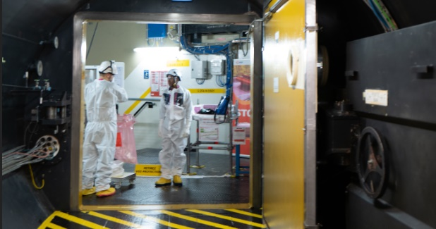

3 convictions fortes
Le monde doit sortir des énergies fossiles
Le nucléaire est une des énergies d’avenir
Nous sommes prêts !
L’urgence d’agir pour limiter le changement climatique fait maintenant consensus au sein de la communauté scientifique.
Pour limiter nos émissions de gaz à effet de serre, une plus grande électrification des usages est nécessaire.
Le nucléaire est une énergie pilotable complémentaire des énergies renouvelables pour une production bas carbone.
#Compétences
#Excellence opérationnelle
#Innovation
Notes:
Émissions de CO2 par sources d’énergie :
Énergie nucléaire :
4g/kWh pour le parc nucléaire EDF
12g/kWh en médiane
820g/kWh pour le charbon
490 pour la gaz
48g/kWh pour le solaire
11g/kWh pour l’éolien

Slide 11
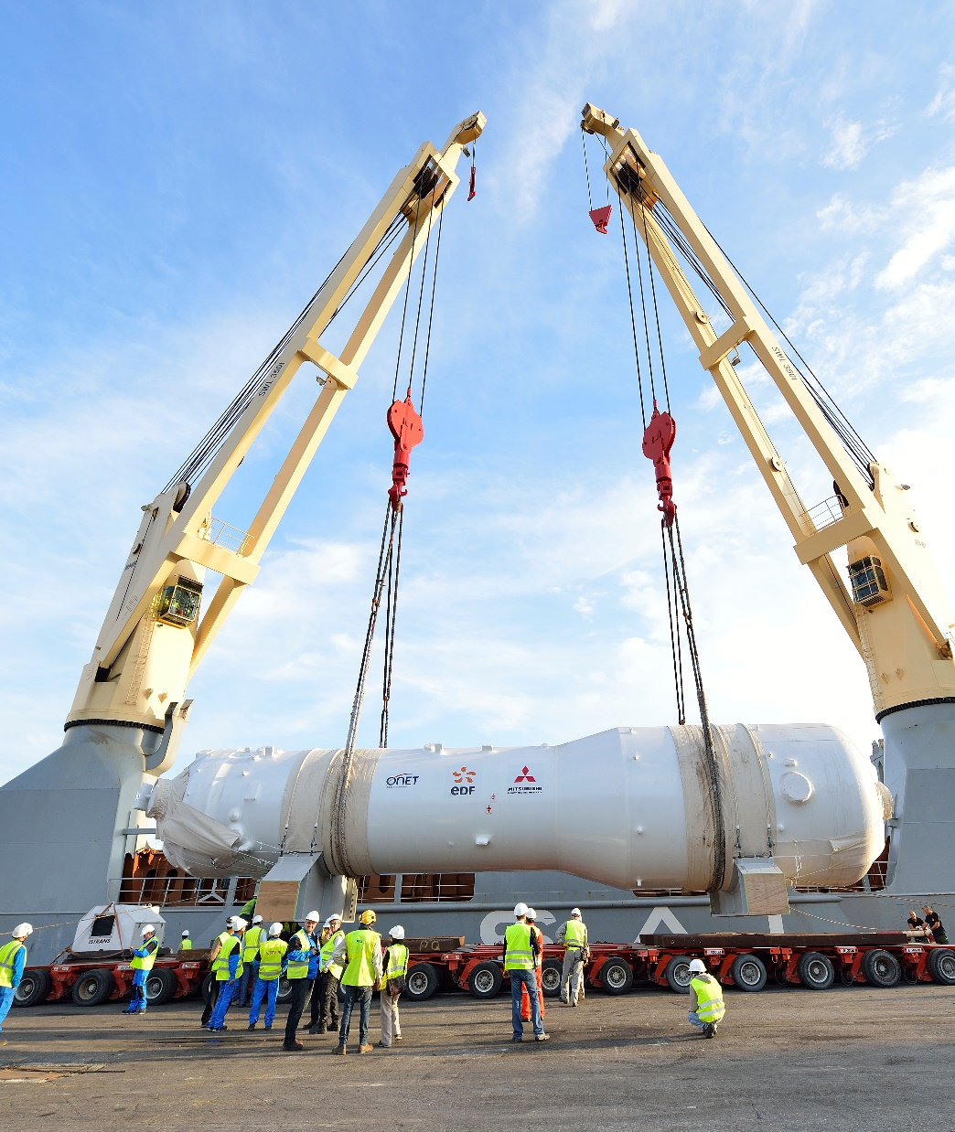
Notre ambition
Onet Technologies est un créateur de solutions, engagé dans la transition vers un monde décarboné.
Nous sommes un acteur référent pour notre innovation, notre fiabilité, notre haut niveau de qualité industrielle et notre empreinte sociale.

Slide 12
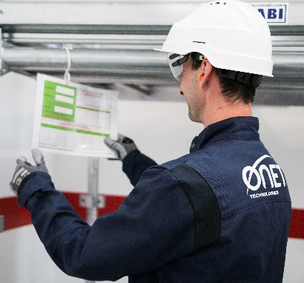
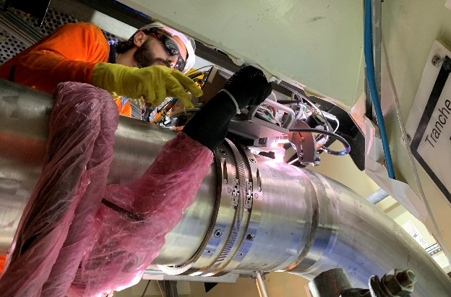
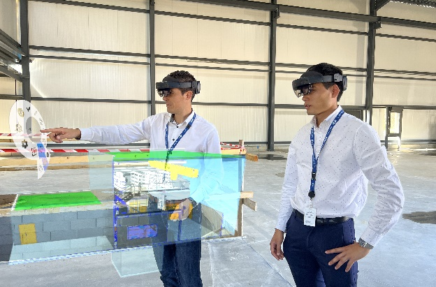

Nos fondamentaux
L’ excellence opérationnelle
Les compétences
La sécurité
L’innovation

Slide 13
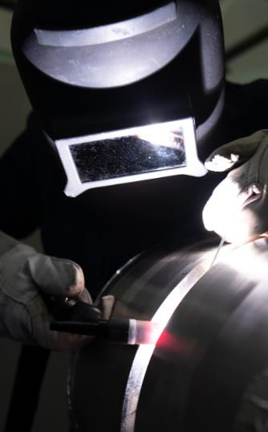
La sécurité,
notre priorité !
Les deux leviers de notre politique sécurité :
Des managers compétents, impliqués et présents sur le terrain au quotidien
La prévention grâce à la démarche « You said, we did » qui priorise les situations à risques
Un objectif collectif : le « zéro accident »
2 ans sans accident avec arrêt pour notre activité Ingénierie et services aux réacteurs
3 ans sans accident avec arrêt pour note site de SOGEVAL

Slide 14

Excellence opérationnelle
Certification
ISO 19 443
Notre politique qualité est construite sur un engagement au plus haut niveau d’exigence au service de nos clients.
Avec cette certification, le système de management d’Onet Technologies
démontre qu’il intègre les meilleurs standards en termes de qualité produit, de
management et de culture sûreté
4
Adhérence planning
3
Bon du Premier Coup
2
On time delivery
1
Culture Sûreté

Slide 15
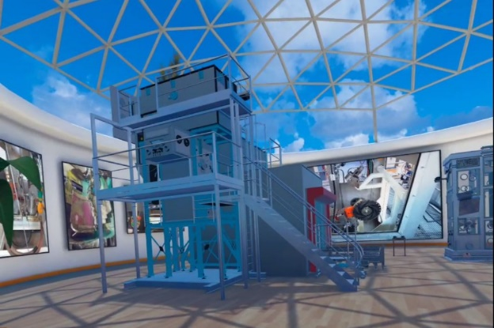

Onet Technologies, un acteur 4.0 de la filière nucléaire
Automatisation
et numérique
Soudage - CND
Digitalisation de nos process
La transformation numérique apporte de la simplification, de la fluidité et de l’innovation dans nos méthodes et outils de travail, en toute cybersécurité.
Réalité virtuelle et augmentée, BIM

Slide 16
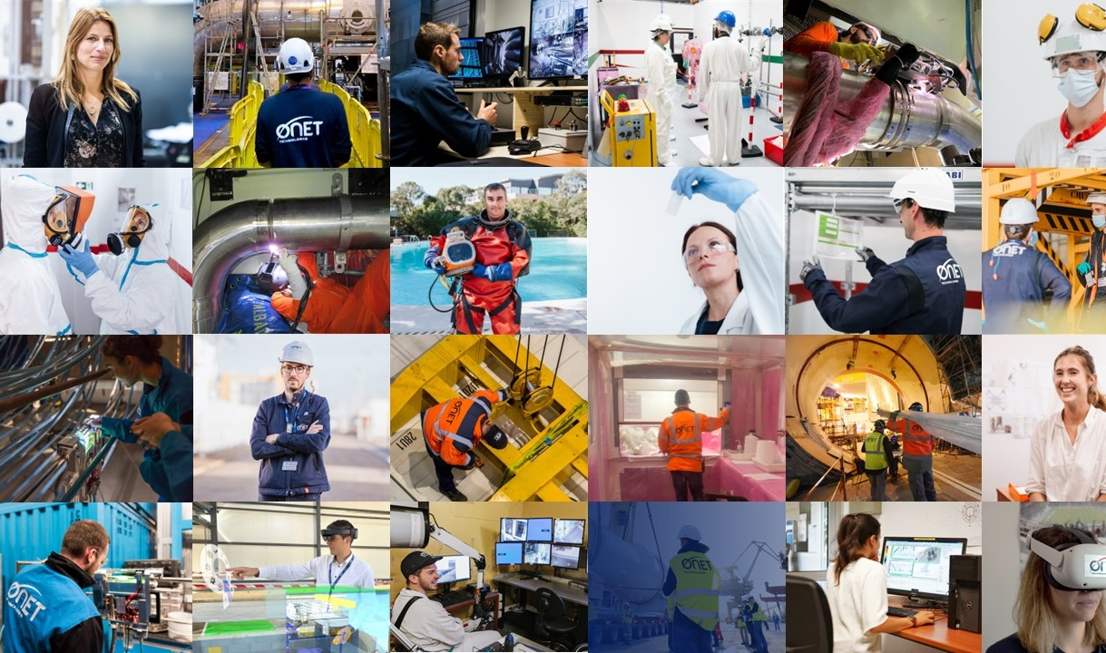




Faire grandir nos compétences
Le développement des compétences est au cœur des priorités d’Onet Technologies. C’est pourquoi notre politique RH en matière de compétences est construite selon 3 axes :
Un parcours managérial interne
basé sur l’écoute et la bienveillance au service de l’efficacité
Une vraie progression de carrière
grâce à nos parcours de carrières :
Filière chef de projet
Filière architecte
Le label référent/expert
Filière intervention
Nos écoles au bon geste technique
Campus PGAC, Camion du démantèlement…

Slide 17
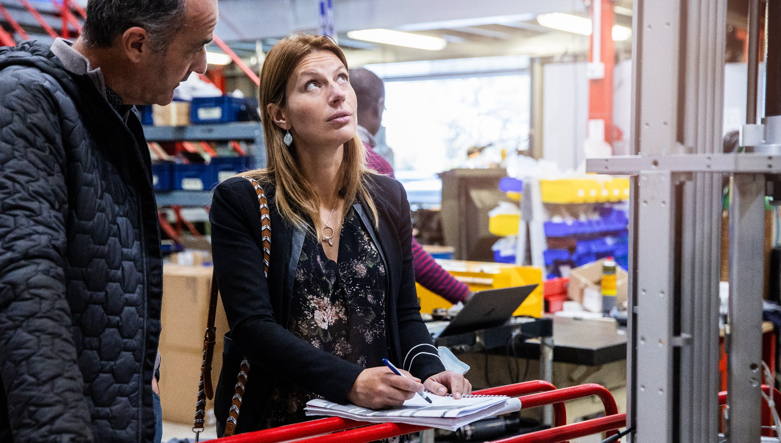
Nos expertises
Partie 3

Slide 18
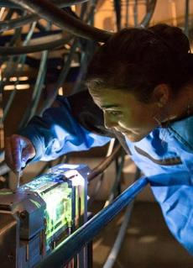
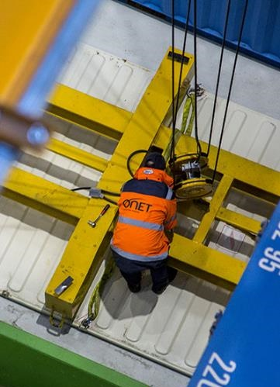
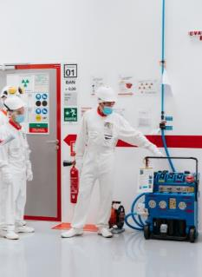
Nos métiers d’ingénierie et de services nucléaires
01
02
03
Ingénierie et services pour la maintenance et la modification de réacteurs
Ingénierie et services pour le démantèlement et le traitement des déchets
Services aux
exploitants, aux opérateurs et formation

Slide 19


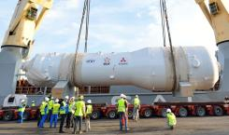



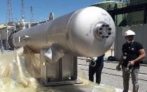

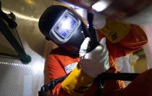
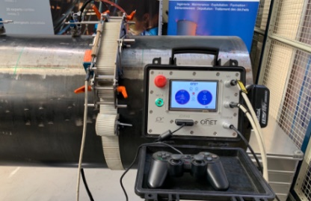
Ingénierie et services pour la maintenance et la modification de réacteurs
Services d’ingénierie
Conception et qualification, licensing…
Statut de fabricant d’Equipements Sous Pression Nucléaire (ESPN)
Ingénierie d’ensemblier
Fourniture d’échangeurs d’ultime secours, participation à la réflexion Grand Chaud dans le cadre du programme Grand Carénage (GK) d’EDF…
Nos domaines
d’intervention
Maintenance
Conception d’outillages spécialisés, prestations intégrées sur Générateurs de Vapeur, expertise soudage (Corrosion Sous Contrainte, IA...)…
Grand carénage
EPR2 et nouvelles constructions
Services
CND/END, CND numériques, interventions subaquatiques…
SMR et nouveau nucléaire

Slide 20
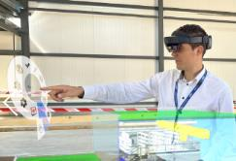

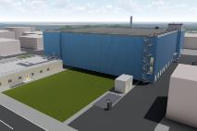


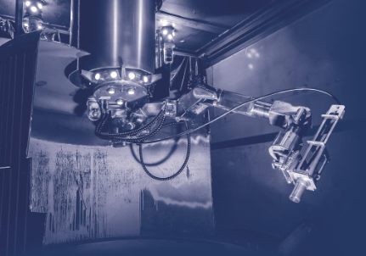





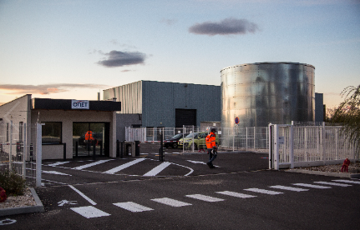


Ingénierie et services pour le démantèlement et le traitement des déchets
Services d’ingénierie
Une expertise développée en France comme à l’international
Etudes, expertise et conseils
Ventilation, mesures nucléaires, investigation, jumeaux numériques…
Ingénierie d’ensemblier d’installation
Conception - réalisation d’installations neuves de traitement et d’entreposage des déchets radioactifs
Ensemblier de démantèlement
Systèmes téléopérés, laser de découpe (en eau et air) ou décontamination…
Installations de reprise et conditionnement de déchets
Exploitation d’installation nucléaire
Exploitation déléguée d’installations de conditionnement, d’entreposage et de traitement de déchets nucléaires
Services
Traitement, conditionnement et entreposage de déchets nucléaires
Sur notre installation de SOGEVAL ou In situ chez nos clients

Slide 21
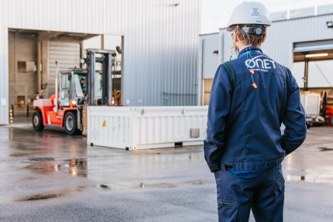

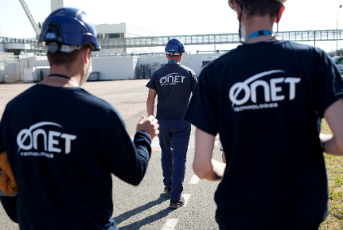

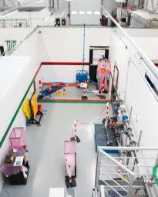
Services aux exploitants et aux opérateurs
Formation
Exploitant d’installations industrielles
Logistique, radioprotection, magasinage, tri et conditionnement des déchets radioactifs, manutention de matériels…
#GagnerEnTempsMétal
Soutien logistique aux maintenanciers du nucléaire
Logistique, gestion, service-conseil, prise en charge de l’installation
Forte culture de l’innovation pour l’accroissement de la productivité et de la sécurité
Formation
Formations pour l’industrie, le bâtiment, et spécifiques à la filière nucléaire
Formations règlementaires et qualifiantes sur catalogue et sur-mesure
15 centres de formation en France, 27 chantiers écoles

Slide 22





Principales certifications et qualifications
Qualification CAEAR CEA
Qualification CAEAR ORANO
Qualifications EDF : chaudronnerie/tuyauterie, électricité & contrôle commande, END-CND, logistique industrielle, opération gros composants, outillage & consommable, prestations intellectuelles et assistance technique, transport, travaux hyperbares, génie climatique, machines tournantes
MHI
CEFRI N°161E, N°222E - CEFRI N°015F, N°007 OF R
ISO 19 443, 9001 Version 2015 –
OHSAS 18001 Version 2007
ISO 14001 Version 2015
MASE
NF X 46-010 (amiante)
Agrément ASN (agrément OARP)
Agrément SCN & CSQ
CACES®
QUALIOPI
I.CERT
(formation à la prévention des risques liés à l’amiante)
Attestation Capacité fluides frigorifiques
Onet Technologies détient un grand nombre de certifications et de qualifications qui garantissent la qualité, la fiabilité, l’impartialité et la confidentialité de ses activités.

